Slide 1
ハウトゥー世界征服
净会露出一副快哭出来的样子是哪位呀
只有被嘲笑的份儿的话就还击啊
「你给我瞧着吧」那样说 手上拿着的却
并非炸弹或者小刀之类的物品
今后一切不管变成怎样也好 来约定吧
将背上的价钱牌撕下来
虽说是 像个废物一样的每一天
不过将其舍弃的话 还为之尚早吧
今天也 仍颤抖不安地
在终点站的月台上 等待着明天的我
迎接那 任性而迟钝的主人
反正即使再过几年 汽车就能在空中飞翔
即使再过多少年 机械就一定能说话也好
你又想说些什么呢
在说着「很方便」之前
请先给我治好 内心的伤口吧
假若有导弹在那样的天空中飞过的话
倘若以那样的东西去哀求幸福的话
那就不得不做个温柔的人呢
如此一来我就 大概能 肯定自己了吧
Notes:
《ハウトゥー世界征服》 Neru(押入p) 2013年3月9日：https://www.bilibili.com/video/BV1jx411c7C2
あるじ：主人、待客之主、物品的所有者

Slide 2
ハウトゥー世界征服（续）
就算被人劝说要抬头望前
漆黑一片前方什么都看不见啊
不管是一人独处 还是两个人在一起
孤独就是孤独这点是不会改变的吧
想要去死之类的 唱着那样的歌
那样的话又会再次惹人厌恶的吧
不过即使如此 从我口中所溢出的言语
除了那种的事之外 怎么也找不到呀
今天 我又再度这样
被游戏中心吸引进去了
明天不要来到就好呢
尾班列车的呜笛声
吵闹烦厌地 呜响起来
即使说着「不过就是爱什么的而已」那样的话 佯装薄幸而逞强也好
本心一定是会被愧疚侵袭的吧
你觉得如何呢 现状的我
是吗已经无药可救了啊
吵死了呀 我最讨厌你了
假若有导弹在那样的天空中飞过的话
倘若因那样的东西而丧命的话
那我就不得不做个温柔的人呢
(因为)我想要肯定我自己
就不得不做个温柔的人呢
在心变得麻木之前

Slide 3
荒谬、反抗、生存
—— 加缪《西西弗神话》提要
vhaktyr
2020/5/xx
Notes:
阅读材料：《西西弗神话》、《局外人》、《加缪手记》
加缪：存在主义文学家

Slide 4
最喜欢的词
夏天
沙漠
世界
痛苦
母亲
大海
穷困
人们
荣誉
土地
Notes:
来自手记：世界、痛苦、土地、母亲、人们、沙漠、荣誉、穷困、夏天、大海

Slide 5
年轮
1913 出生于法国阿尔及利亚东北部港口小村庄Mondovi
1914 父死于战争、随母迁居阿尔及尔贫民区 // 1914~1918 一战
1930 患肺结核
1935 戏剧活动：剧作、演出
1936 毕业论文《新柏拉图主义和基督教思想》
1943 结识萨特 // 1939~1945 二战
1951 与萨特决裂
1957 最年轻诺贝尔文学奖之一
1959 自己的剧团
1960 车祸去世
Notes:
以上抄自百度百科：https://baike.baidu.com/item/%E9%98%BF%E5%B0%94%E8%B4%9D%C2%B7%E5%8A%A0%E7%BC%AA/1358953
你说加缪了不了解诺斯替？

Slide 6
传道书的语言
12:1 你趁着年幼，衰败的日子尚未来到，就是你所说，我毫无喜乐的那些年日未曾临近之先，当记念造你的主。
12:2 不要等到日头，光明，月亮，星宿，变为黑暗，雨后云彩反回。
12:3 看守房屋的发颤，有力的屈身，推磨的稀少就止息，从窗户往外看的都昏暗。
12:4 街门关闭，推磨的响声微小，雀鸟一叫，人就起来，歌唱的女子，也都衰微。
12:5 人怕高处，路上有惊慌，杏树开花，蚱蜢成为重担，人所愿的也都废掉，因为人归他永远的家，吊丧的在街上往来。
12:6 银链折断，金罐破裂，瓶子在泉旁损坏，水轮在井口破烂。
12:7 尘土仍归于地，灵仍归于赐灵的神。
12:8 传道者说，虚空的虚空，凡事都是虚空。
Notes:
Ecclesiastes

Slide 7
加缪的语言

Slide 8
荒谬
所有人无一例外都被判了死刑
人与生活的背离、演员与舞台的脱离
这个世界是不合理的，这是人们可以明确说出的表述。但是，荒诞是这一不合理性与人的心灵深处所呼唤的对理性的强烈要求的对立。
人格解离
由于人和世界的分离，世界对于人来说是荒诞的、毫无意义的，而人对荒诞的世界无能为力，因此不抱任何希望，对一切事物都无动于衷。
日本战后文学家
石川啄木(26)
中原中也(30)
中岛敦(33)
芥川龙之介(35)
国木田独步(36)
宫泽贤治(37)
太宰治 (39)
三岛由纪夫(45)
坂口安吾(49)
夏目漱石(49)
川端康成(73)

Slide 9
自杀

Slide 10
逃避
致命的逃避，就是希望
一个人“应得”的来生希望，以及那些不为生而为堂皇理想而活的人的诡计花招，将超越此生，重新定义此生，赋予此生意义，最终背叛此生
对未来最大的慷慨，就是把一切献给现在

Slide 11
逻辑的罪恶
德国法西斯主义
苏联社会主义
地中海的阳光

Slide 12
世界を壊している
即使在车站里一直等着开往明天的电车
但其实早就错过了尾班列车
即使在投币储物柜里寄存了梦想
但很不巧我连一块钱都没有
「很不甘心吧？试着反击吧」
我明白的 我明白的啊
但我却走投无路啊
不容许自己一事无成
将称作「单调乏味的未来」的槌子
步伐蹒跚地挥舞着
就连心中的汽笛声亦粉碎掉
心想着「够了 反正是这样的人生」的我
正在毁灭着世界
那家伙被称为东京的怪物吞噬了
脑袋的思想也好像被彻底改造了
大家以前由心而发的笑容
很不巧也成了那胃袋的猎物呢
Notes:
《世界を壊している》 Neru(押入p) 2015年07月14日：https://www.bilibili.com/video/BV1Ls411S7
冴えない未来：不起眼、不清醒

Slide 13
世界を壊している
「就像歌里唱的那样 去试着反击吧」
给我闭嘴 给我闭嘴啊
我已经走投无路了啊
察觉到自己一事无成
「才能在凡人之下」
说到底才能究竟是什么啊
将所有人都甩开
心想着「变成什么样都无所谓了」的我
正在毁灭着世界
在业已放开一切的如今
唯余孤独在心中回响
青春啊
可不可以适可而止放过我啊
自己一事无成这种程度的事我还是知道的
结果是那么的明了 全都是我的错啊
那么 即使我将一辈子孤单一人
心想着「去将这份笨拙的爱撒布开去吧」的我
心想着「算了 正因为是这样的人生」的我
正在毁灭着世界

Slide 14
自由
人作为一种存在，是没有他的必然的意义与目的的。
存在主义本身就否定了“意义”，把人放逐到了荒芜的沙漠。
没有意义的人生本身就是值得过的。
不需要萨特的绝对自由选择

Slide 15
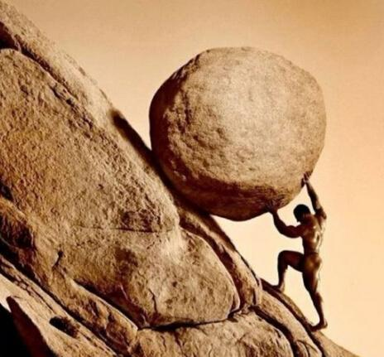
希绪弗斯神话

Slide 16
命ばっかり
一天一天消磨 有你的时光
若耗在简单的事上 便无法原谅
彻底变得奇怪了 只为求心安的嘴上敷衍
就不必了 不必了 不必了
到哪都是单纯的 明白就到此为止了
深坐原地便再也走不动
如果不只是一开始 又如果也没有终点
便应该是哪 都能去的啊
往远方去 往远方去 记住水的味道吧
街道上目眩着跨过黑夜
往远方去 往远方去 忘记动弹不得的我吧
想知道不知道的事 却无法得知
因水压而逐渐动弹不得
又做了个成蝶的梦
曾经想喜欢 却没有办法
若将「正确」视为理想
便会被丢下 再也追不上
应该理所当然 流逝的时间
感觉起来 却有数十年那般长
睡太久而头痛 葡匐而出的我
已经是哪 也去不了
到哪都是纯真的 除此之外一无所有
别掩饰了 我想与你分享
为你的影子目眩 看丢了它
睡不着的夜晚再次来访
Notes:
《命ばっかり》 nulut(ぬゆり) 2017年8月4日：https://www.bilibili.com/video/BV1jx41157Dr

Slide 17
命ばっかり
若问「你想做什麽」
便回答「没想做什麽」
已经不会告诉我任何事了
今天吃了什麽 连想去哪裡这些事
连无论 该问哪一个 都不知道了
往远方去 往远方去 记住水的味道吧
街道上目眩着跨过黑夜
往远方去 往远方去 忘记动弹不得的我吧
望着你的侧脸 我便感到自卑
只能喊着想被拯救的我
一定已经是垃圾了
不再当思想犯了
领悟到「分不开的」
只用不得要领的话语
是撕不下那张薄纸的
普通地固守己见
也太过害怕就要哭出来
看著镜子裡的堕落自我
便见浅薄一片的
浅薄一片的
浅薄一片的
浅薄一片的我啊
Notes:
薄っぺらな：轻浮

Slide 18
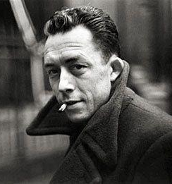
《西西弗神话》目录
引言（致帕斯卡·皮亚）
荒诞推理
荒诞与自杀
荒诞的墙
哲学意义的自杀
荒诞自由
荒诞人
唐璜主义
戏剧
征服
荒诞创作
基里洛夫
瞬间的创作/没有前途的创作
西西弗神话
附录：卡夫卡作品中的希望与荒诞
Albert Camus
1913~1960

Slide 19

《西西弗神话》序言
人是否能义无反顾地活着？
基本论题
了解生命是否有意义十分必要
因此，直面自杀问题亦合情合理
回答
即使一个人并不信仰上帝
他也不应该自寻短见
「生きろ」

Slide 20
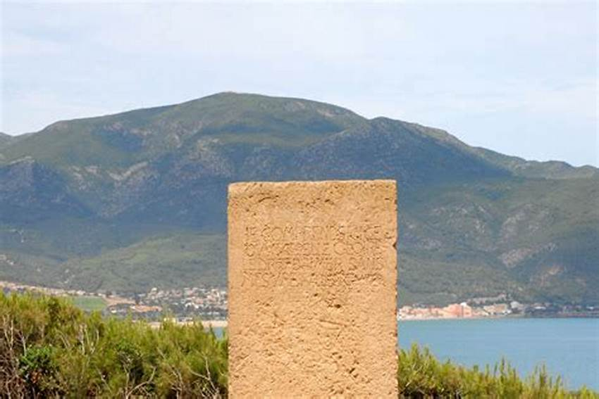
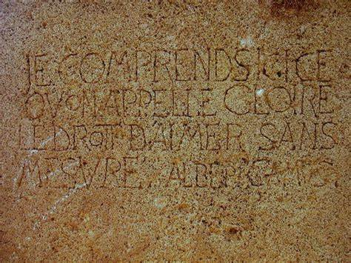
在这里我明白了 什么是世人所谓的荣光 那就是无节制地 爱的权利
Je, comprends ici ce qu'on appelle gloire:
le droit d'aimer sans mesure.
-- Camus
Notes:
阿尔及尔地中海边上的石碑
摘自加缪《蒂巴萨的婚礼》 https://www.douban.com/note/133220106

Slide 21
命に嫌われている。
「不要说想死这种话」
「不要放弃继续活下去」
说是那样的歌曲才是正确的 实在有够可笑
事实上自己死了也无所谓
身边的人死去却会感到悲伤
这只是称作「因为我不喜欢那样嘛」的任性
其他人只要活着就怎样都好
厌恶著谁也像是追随流行般
尽管如此仍说了「安稳地活着吧」
还真是美妙的事啊
在屏幕的另一头有谁死了
哀叹著那样的某人歌唱着
而被那歌曲所感化的少年
手持刀子狂奔不已
我们被生命厌恶著
强加上了价值观与自私的
那总是想去杀了谁的歌曲
轻易地透过无线电波流泻而出
我们被生命厌恶著
轻率地就说出想死这种话
轻率地看待生命的我们被生命厌恶著
讴唱着因为没有钱所以今天也无所事事地睡过去
找不出活着有什么意义、自知一切都是徒劳但还是呼吸著
怎么能用「好寂寞」这种话把伤口显露出来呢
怀着那样的倔强今天也一个人孤独入眠
曾是少年的我们终有一日会转为青年
逐渐衰老终有一日会有如枯萎的叶 不为人所知地腐朽而去
有天得到不死的躯体、一生都不会走向死亡地活着
妄想着那般科幻的剧情
自己就算死了也无所谓
却希望身边的人们能活下去
怀抱着这样矛盾的想法活下去 会被斥责的
「正确的事物就让它正确地存在」
「如果不想死的话就活下去」
若陷入悲伤也无所谓的话
就永远一个人笑着啊
Notes:
《命に嫌われている。》 カンザキイオリ 2017年8月6日：https://www.bilibili.com/video/BV1Hx411p7pH

Slide 22
命に嫌われている。
我们被生命厌恶著
连幸福的意义也不明白、就只会憎恨生长的环境
如此轻易地诅咒无法改变的过去
我们被生命厌恶著
净是把永别挂在嘴边
连真正的生死离别都不懂的我们被生命厌恶著
无论是幸福还是别离或是爱情抑或是友情
全是滑稽美梦中的玩笑话 全是金钱买得到的东西
可能明天就会迎来死亡
可能一切都是白费力气
无论是早晨还是夜晚或是春天抑或是秋天
都一如既往地会有着谁在哪儿死去
梦想也好明天也好什么都不需要
只要你还活着的话那样就好
啊是这样啊真正想唱的是这样的歌啊
被生命厌恶著
最后总有一天会死亡
不管是你还是我终有一日都会有如枯萎的叶腐朽而去
尽管如此我们还是奋力地活着
奋力地拥抱着生命活下去
扼杀着 挣扎著 欢笑着 背负着
活下去、活下去、活下去、活下去、活下去啊

